Slide 1
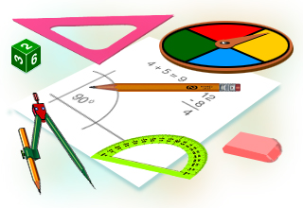
Кто управляет числами, тот управляет миром

Slide 2
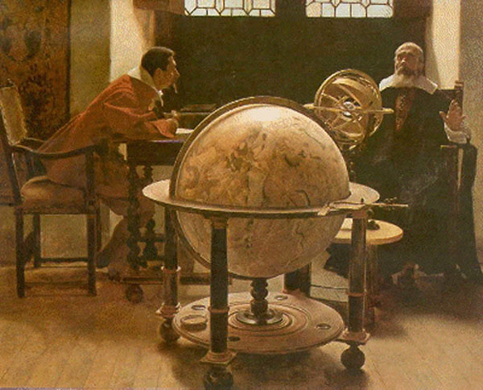
?
Итальянский физик и математик.
Родился 15 октября 1608г. в г.Фаэнце.

Slide 3
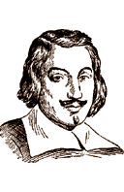
Расшифруй слово
Р
Е
Л
О
Ч
Р
Т
Л
7 | 2 | 49 | 49 |  | 63 | 18 | 15 | 15
 |  |  |  | И |  |  |  |  | И
Эванджелиста Торричелли
1608 - 1647

Slide 4
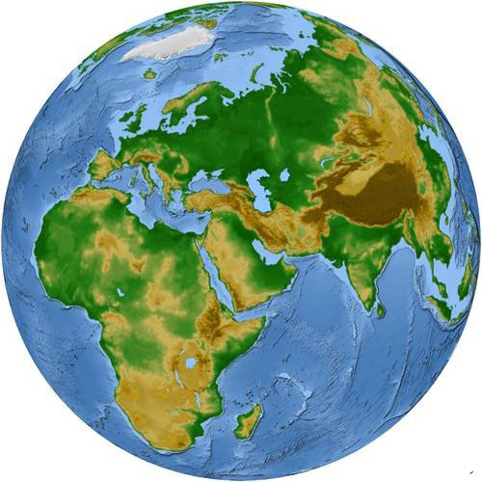
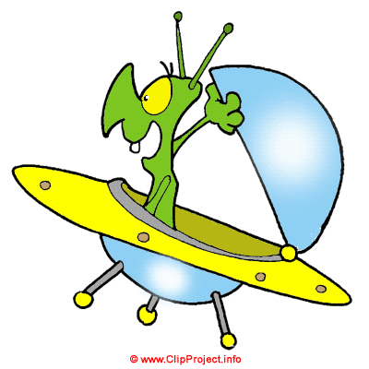

Slide 5
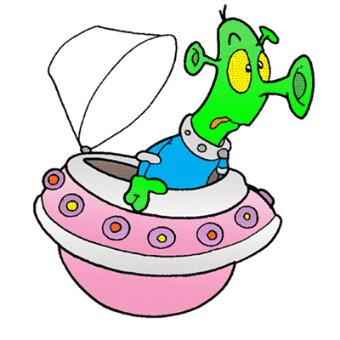

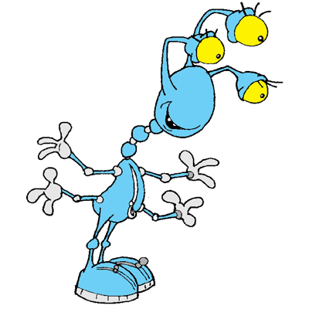
Тема урока
Сложение и вычитание
многозначных чисел.

Slide 6
Назовите компоненты
a + b = c
a - b = c

Slide 7

Пишите правильно
Слагаемое
Сумма
Уменьшаемое
Вычитаемое
Разность

Slide 8
Найдите ошибки
1
2

Slide 9
Проверочная работа
1 вариант
2 вариант

Slide 10
Физкультминутка

Slide 11

Работа с учебником
№169 (а, б)
№ 171

Slide 12

Расшифруй послание
2 550
6 800 748
3 689 808
ХОВ
9 858
СП
АС
УС
ИБО
МОЛ
74 330
4 416314
ПЕ
ЦЫ
ОД
6 232
83 220
2 786 907

Slide 13
Послание БЛУКЧАН
МОЛОДЦЫ
СПАСИБО
УСПЕХОВ

Slide 14
Домашнее задание
№170
На дополнительную оценку.
Составить карточку на сложение и вычитание девятизначных чисел
(6 примеров).
С обратной стороны выполнить вычисления.

Slide 15
Кто управляет числами, тот управляет миром

Slide 16
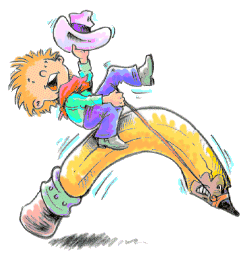
Всем спасибо!
Молодцы!

